Slide 1
La résolution de problèmes au C2

Slide 2
Ce que disent les textes: BO du 26 avril et 26 juillet
La résolution de problèmes doit être au cœur de l’activité mathématique.
Résoudre des problèmes issus de la vie quotidienne ou adaptés de jeux portant sur des grandeurs et leur mesure.. conduisant à utiliser les quatre opérations.
Nécessité de la mise en place d’un enseignement construit par un travail structuré et régulier.

Slide 3
De quels problèmes parle-t-on?
On parle ici des problèmes arithmétiques pour lesquels on va chercher une méthode de résolution.
On ne parle pas des problèmes ouverts pour lesquels la résolution est atypique (et où on cherche à ne pas avoir peur de chercher).
Un problème est un énoncé avec des données numériques et une unique question
Notes:
Ces problèmes pour chercher sont à travailler quand même (ex les poules et les moutons avec le nombre de pattes…)

Slide 4
Quels types de problèmes au cycle 2?
Il est important de proposer des problèmes en deux étapes dès le début du cycle 2
Ex: Léa a 28 euros. Elle achète un livre à 12 € et une trousse à 5 €. Combien lui reste-t-il d’euros?
On cherche à ce que l’élève n’associe plus résolution de problème et « trouver la bonne opération »
On cherche à ce que l’élève ne résolve pas le problème « au hasard » en prenant les deux nombres de l’énoncé et choisisse n’importe quelle opération.
Notes:
Les résultats internationaux pointent des lacunes dans la résolution de problèmes à plusieurs étapes
Ces problèmes trop simplistes amènent trop de faux positifs

Slide 5
Connaissances et compétences à acquérir
Comprendre un problème posé
Etablir une stratégie pour le résoudre:
en s’appuyant sur un schéma ou un tableau
en décomposant le problème en sous problèmes
en faisant des essais
en partant de ce que l’on veut trouver
en faisant des analogies avec un modèle connu
Mettre en œuvre la stratégie établie
Prendre du recul sur leur travail

Slide 6
Comprendre un énoncé
Attention au fait de faire repérer les mots clés de l’énoncé « plus » donc opération addition et « moins » soustraction.
Attention au fait de faire surligner les mots importants. On rajoute une tâche à l’élève qui ne l’aide pas forcément. On se retrouve avec un énoncé bariolé et on s’arrête là.
Le décryptage de l’énoncé ne doit pas se transformer en une leçon de vocabulaire!
Pour comprendre un énoncé on demande à l’élève ce que raconte l’histoire, d’abord sans les nombres puis avec (entretien d’explicitation). On ne leur demande pas quelle opération faire!
Notes:
Gestes professionnels doivent être précis: privilégier l’accompagnement des élèves pendant le temps de recherche individuelle à une longue présentation collective du problèmes en début de séance.
On peut aussi demander aux élèves de créer eux-mêmes des problèmes afin de les proposer aux autres ( se décentrer pour mieux analyser)
Le contexte de l’énoncé peut parfois aider

Slide 7
Concevoir une progressivité
Il faut résoudre une dizaine de problèmes par semaine
(Ollivier Hunault, IG groupe primaire)
On alterne des problèmes de recherche du tout ou d’une partie ( X a 20 billes, Y en a 10 de plus que X. Combien les enfants ont de billes en tout?)
des problèmes de transformation (j’ajoute trois bonbons dans ma boîte. Maintenant j’en ai 5. Combien y avait-il de bonbons dans la boîte au départ?)
des problèmes de comparaison (X a 12 ans. Il a 5 ans de plus que Y. Quel âge a Y?)
Notes:
Les enseignants ne prennent plus de recul par rapport aux types de problèmes (problème du fichier)

Slide 8
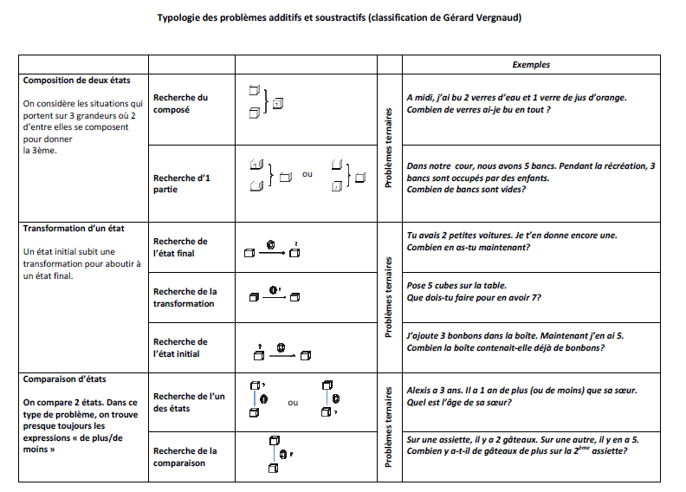
Typologie de Vergnaud
Notes:
Cette typologie est à connaitre de la part des enseignants

Slide 9
On joue sur les nombres en jeu dans l’énoncé (variable numérique)
Ex: passage à la centaine, apparition de retenues
On joue sur le nombre d’étapes du problème
Cette progressivité se fait en équipe pour avoir de la cohérence (y compris sur les écrits, les schémas de référence)

Slide 10
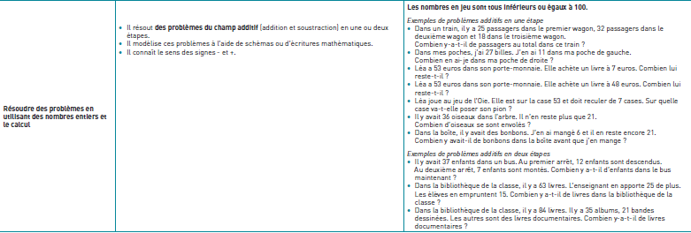

Slide 11
Aller vers la modélisation
Il s’agit d’introduire des schémas bien adaptés. Cela pourra devenir une référence pour ceux qui en ont besoin.
L’objectif n’est pas d’établir un catalogue sur la typologie de problèmes mais de pouvoir établir des catégories de problèmes en faisant des analogies.
Notes:
Harmonisation sur l’équipe enseignante pour les schémas utilisés

Slide 12
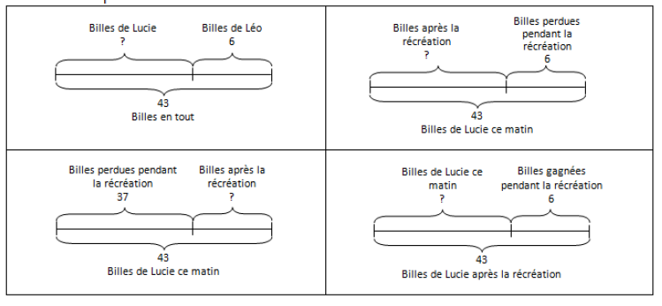
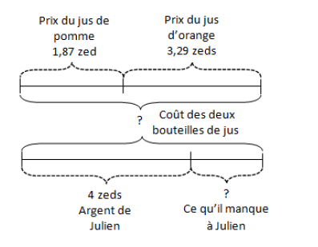
Notes:
Ne pas tout attendre des élèves : parfois l’enseignant doit donner une proposition de schéma si cela n’émerge pas.
Attention avoir des chémas identiques sur plusieurs années.

Slide 13
Mise en œuvre dans la classe
La priorité doit être donnée aux temps pendant lesquels les élèves résolvent effectivement eux-mêmes les problèmes.
Attention aux travaux collectifs de recherche. Il faut qu’ils soient impérativement précédés d’un temps de recherche individuel.
Cependant les intéractions entre élèves sont importantes.

Slide 14
Les compétences mises en jeu
« Modéliser » : faire du lien entre le problème posé et le modèle mathématique dont il relève.
« Calculer »
L’analyse de l’enseignant quant aux travaux des élèves est primordial (geste professionnel à développer)
Notes:
Trop souvent les enseignants n’analysent pas les erreurs des élèves
Pas besoin de correction systématique
Besoin de différencier et de remédier par la suite

Slide 15
Conclusion
S’assurer de la fréquence de la résolution de problèmes : 10 par semaine
S’assurer d’avoir des problèmes variés.
Etre attentif au contexte des énoncés, au vocabulaire et à la difficulté proposée.
Veiller à la différenciation au sein de la séance.
Veiller à donner un temps de recherche conséquent à l’élève .
Enseigner la compétence « modéliser ».
Encourager les échanges entre les élèves.

